Slide 1




البوابة الذكية للمعرفة البحثية بوزارة الداخلية
منصة معرفة

Slide 2

Project analysis slide 8
البوابة الذكية للمعرفة البحثية بوزارة الداخلية
نبذة تعريفية عن مشروع البوابة الذكية للمعرفة البحثية بوزارة الداخلية
يُعد مشروع البوابة الذكية للمعرفة البحثية بوزارة الداخلية إحدى المبادرات الرقمية التي تشرف عليها إدارة الذكاء الاصطناعي بالمديرية العامة للسجون، ويهدف إلى توثيق وإدارة الأبحاث العلمية الخاصة بمنسوبي قطاعات الوزارة ضمن نظام موحد يعزز من كفاءة المتابعة والتحليل الإحصائي. وتسهم المنصة في توفير مرجع مركزي شامل يضم الأبحاث والمشاريع العلمية لمنتسبي القطاعات الأمنية، مع إمكانية إضافة الأبحاث وتصنيفها حسب القطاع والسنة، وعرضها بطريقة تفاعلية تسهّل الوصول إلى المعلومات وتدعم اتخاذ القرار. وتأتي هذه المبادرة ضمن جهود الإدارة لتحقيق التحول الرقمي في منظومة البحث العلمي بالقطاعات الأمنية، بما يتماشى مع مستهدفات رؤية المملكة 2030 في تعزيز المعرفة والابتكار.

Slide 3
Project analysis slide 8
البوابة الذكية للمعرفة البحثية بوزارة الداخلية
الفئات المستفيدة
أهداف مشروع منصة الأبحاث العلمية لقطاعات وزارة الداخلية
منسوبي قطاعات وزارة الداخلية.
طلاب الدراسات العليا والمستفيدون من البرامج العلمية.
المشرفون والباحثون ومتخذي القرار في القطاعات الأمنية.
إنشاء مرجع موحد للأبحاث العلمية داخل قطاعات وزارة الداخلية.
عرض الإحصائيات والبيانات البحثية بشكل تفاعلي لدعم التحليل وللمتابعة.
تمكين الباحثين من إضافة وتحديث أبحاثهم بسهولة عبر واجهة رقمية متكاملة.
رفع كفاءة اتخاذ القرار أكاديمي والإداري من خلال تحليل البيانات البحثية.
تعزيز بيئة البحث العلمي وتشجيع تبادل الخبرات بين القطاعات المختلفة

Slide 4
Project analysis slide 2
البوابة الذكية للمعرفة البحثية بوزارة الداخلية
تصميم النماذج والواجهات
تخطيط وتحليل المتطلبات
2
1
مراحل بناء البوابة الذكية للمعرفة البحثية بوزارة الداخلية
اختبار الأداء وضمان الجودة
تطوير المنصة وتنفيذها
4
3
المتابعة والتطوير المستمر
5

Slide 5
Project analysis slide 8
البوابة الذكية للمعرفة البحثية بوزارة الداخلية
الأثر والنتائج
تسهيل الوصول والاستعلام عن الأبحاث
تحسين جودة البيانات ودقة التحليل الإحصائي
تعزيز ثقافة البحث العلمي
داخل قطاعات
وزارة الداخلية.
توحيد بيانات الأبحاث في منصة رقمية موحدة

Slide 6
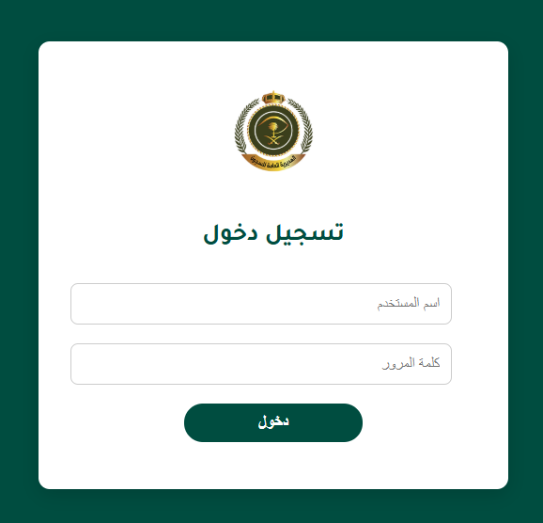
Project analysis slide 8
نموذج أولي تصوري لمنصة البوابة الذكية للمعرفة البحثية بوزارة الداخلية
نموذج تسجيل الدخول الى النموذج

Slide 7
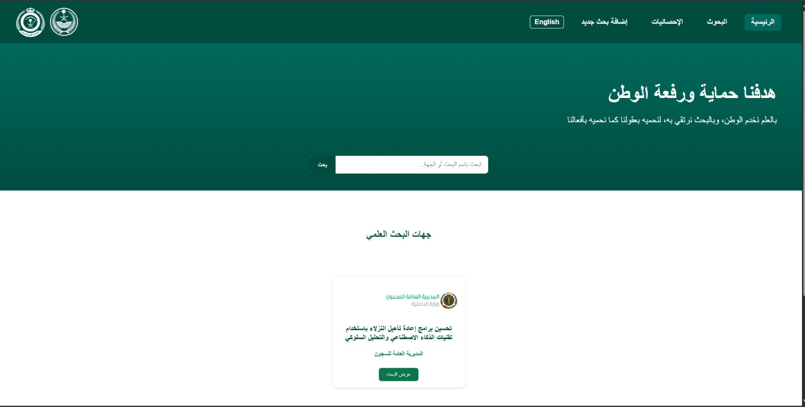
Project analysis slide 8
نموذج أولي تصوري لمنصة البوابة الذكية للمعرفة البحثية بوزارة الداخلية
نموذج الصفحة الرئيسية للنموذج

Slide 8
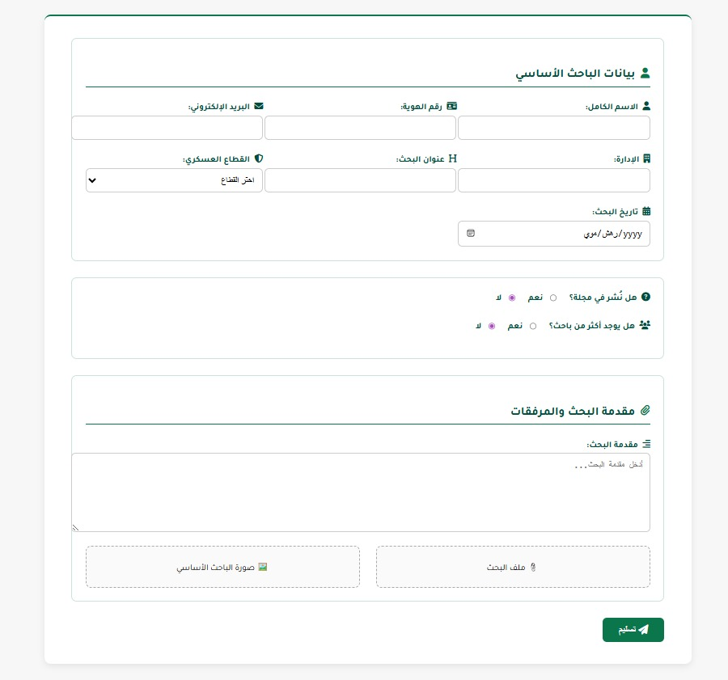
Project analysis slide 8
نموذج أولي تصوري لمنصة البوابة الذكية للمعرفة البحثية بوزارة الداخلية
نموذج تفاصيل أضافة بحث في خانة البحوث

Slide 9
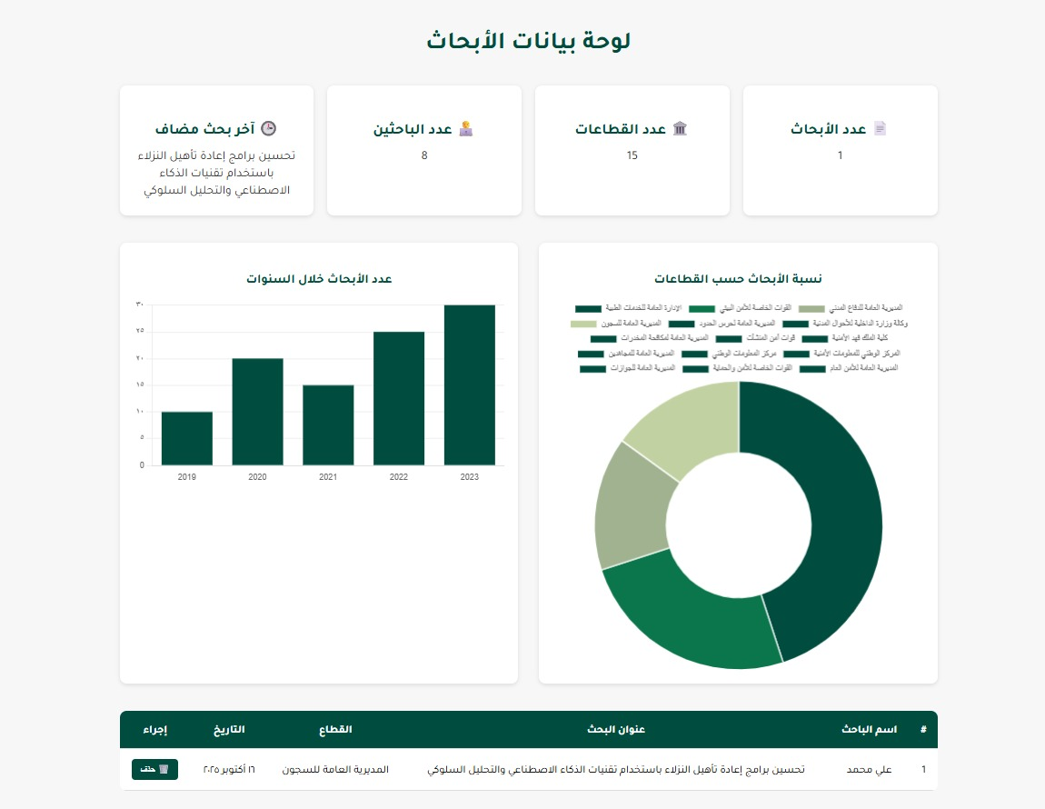
Project analysis slide 8
نموذج أولي تصوري لمنصة البوابة الذكية للمعرفة البحثية بوزارة الداخلية
نموذج لعرض التقارير الإحصائية

Slide 10
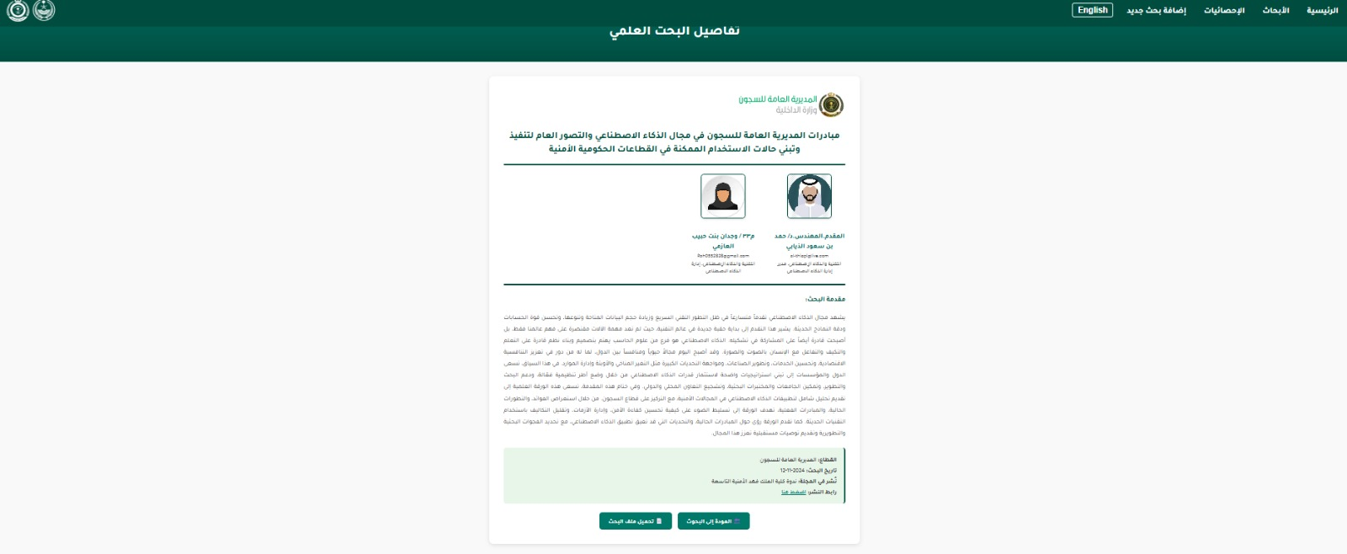
Project analysis slide 8
نموذج أولي تصوري لمنصة البوابة الذكية للمعرفة البحثية بوزارة الداخلية
نموذج عرض تفاصيل البحث

Slide 12
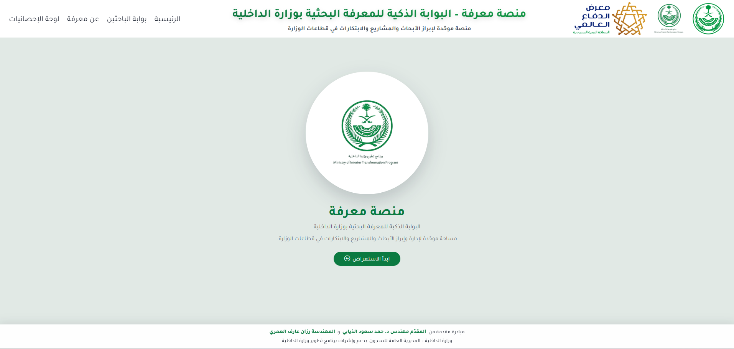
Project analysis slide 8
نموذج أولي تصوري لمنصة البوابة الذكية للمعرفة البحثية بوزارة الداخلية

Slide 13
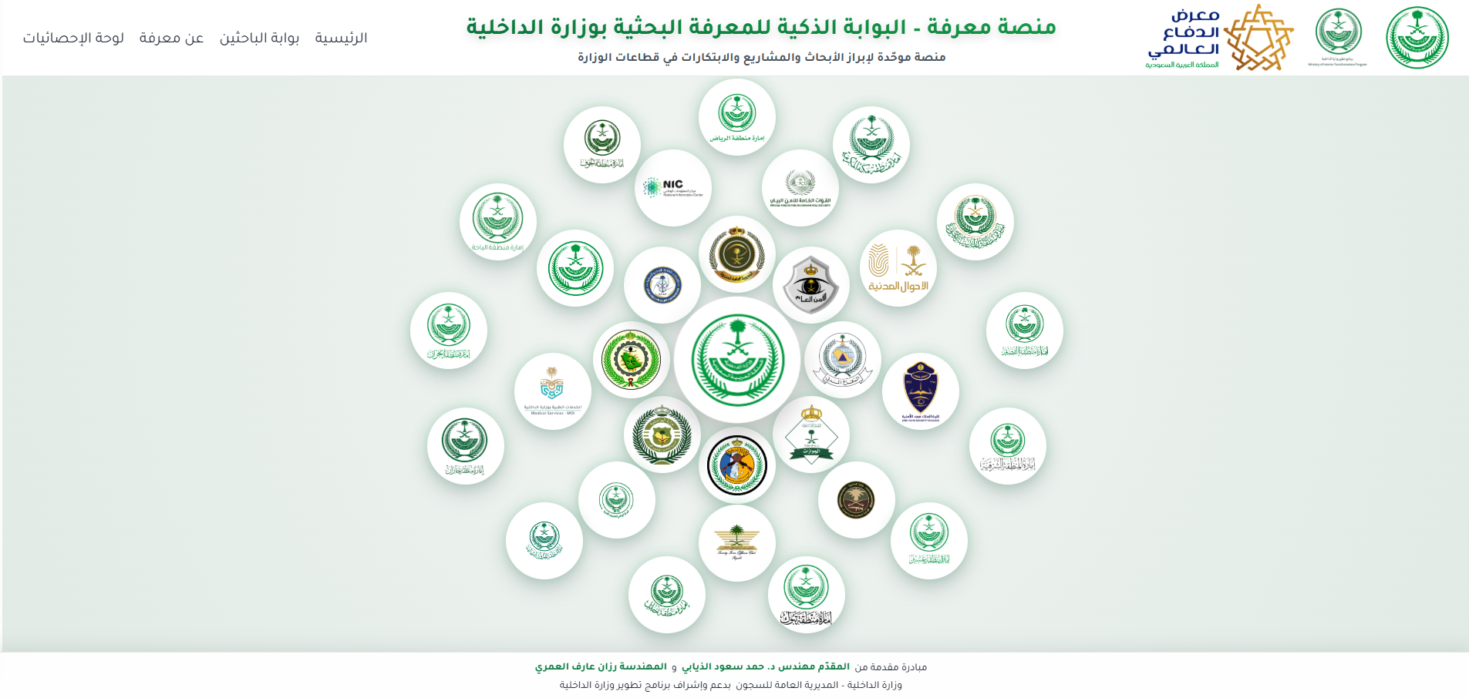
Project analysis slide 8
نموذج أولي تصوري لمنصة البوابة الذكية للمعرفة البحثية بوزارة الداخلية

Slide 14
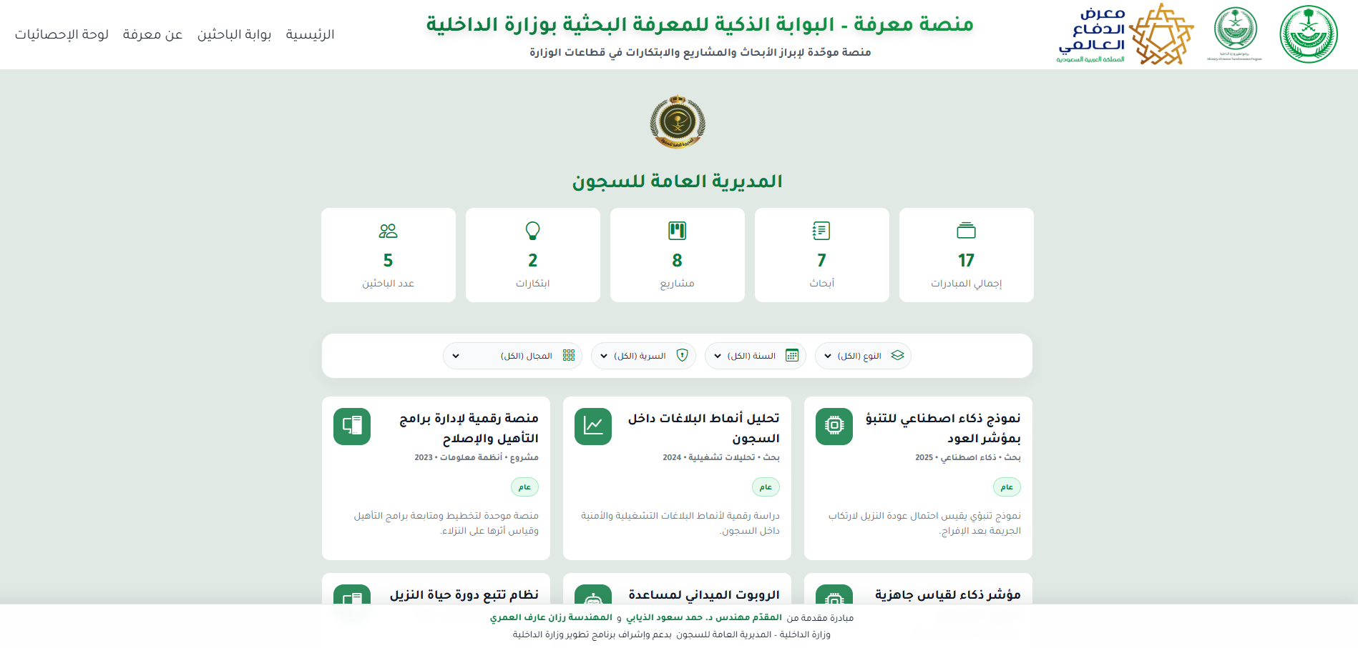
Project analysis slide 8
نموذج أولي تصوري لمنصة البوابة الذكية للمعرفة البحثية بوزارة الداخلية

Slide 15
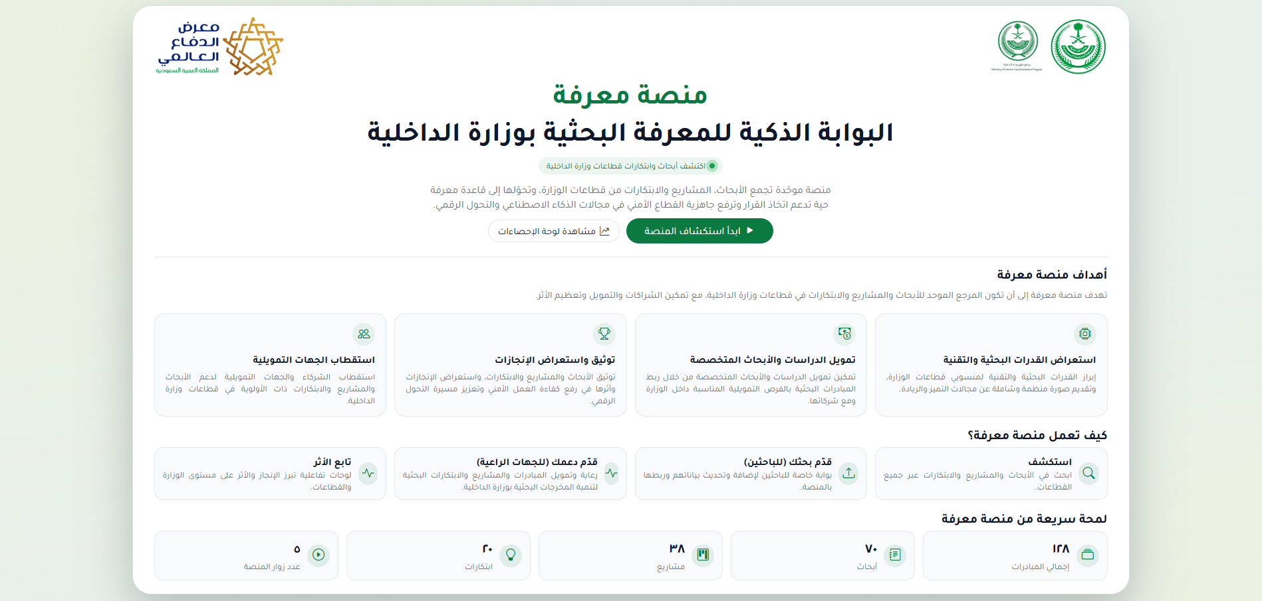
Project analysis slide 8
نموذج أولي تصوري لمنصة البوابة الذكية للمعرفة البحثية بوزارة الداخلية

Slide 16
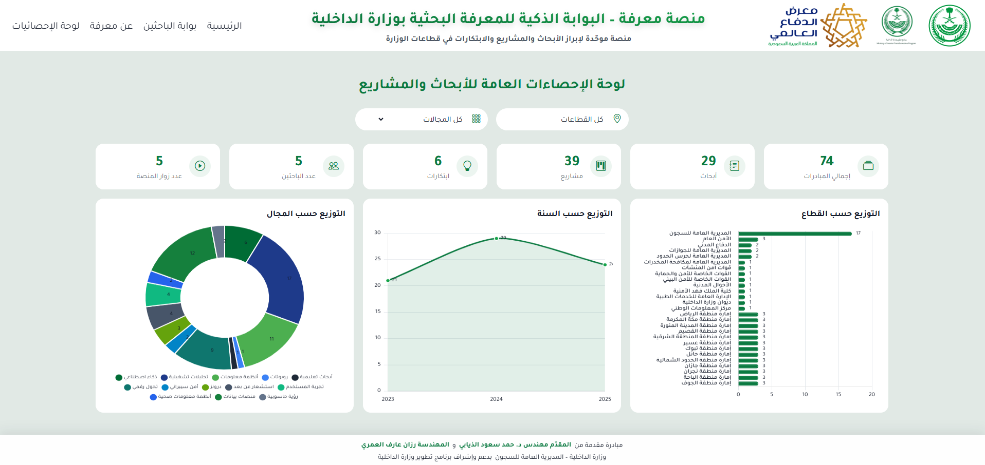
Project analysis slide 8
نموذج أولي تصوري لمنصة البوابة الذكية للمعرفة البحثية بوزارة الداخلية

Slide 17
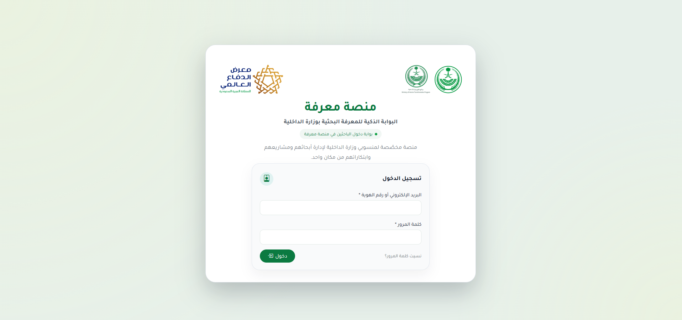
Project analysis slide 8
نموذج أولي تصوري لمنصة البوابة الذكية للمعرفة البحثية بوزارة الداخلية

Slide 18
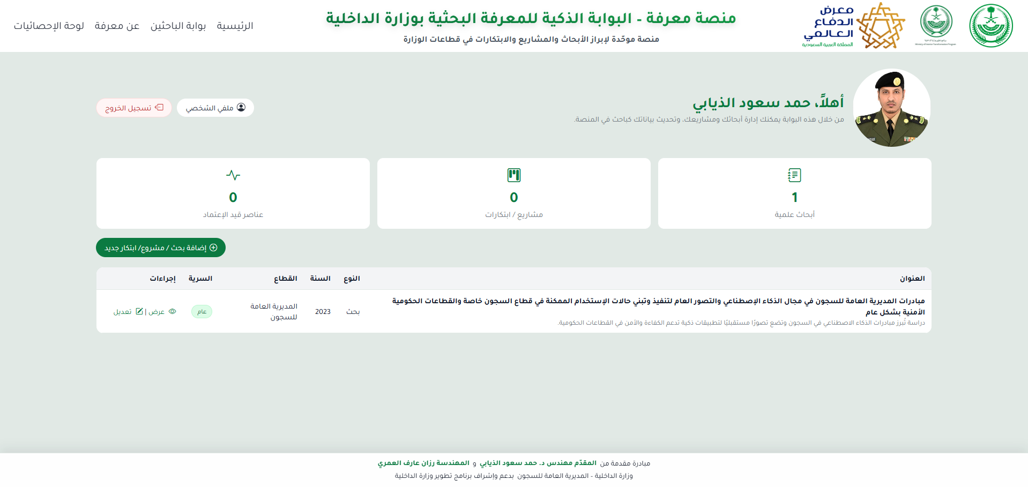
Project analysis slide 8
نموذج أولي تصوري لمنصة البوابة الذكية للمعرفة البحثية بوزارة الداخلية

Slide 19
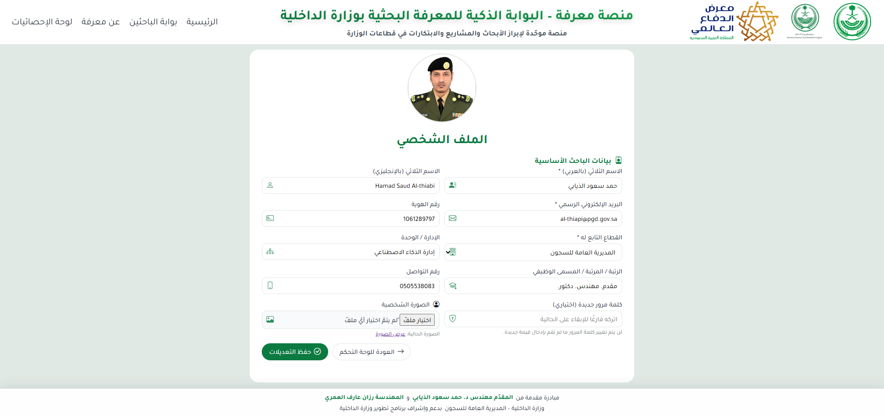
Project analysis slide 8
نموذج أولي تصوري لمنصة البوابة الذكية للمعرفة البحثية بوزارة الداخلية

Slide 20
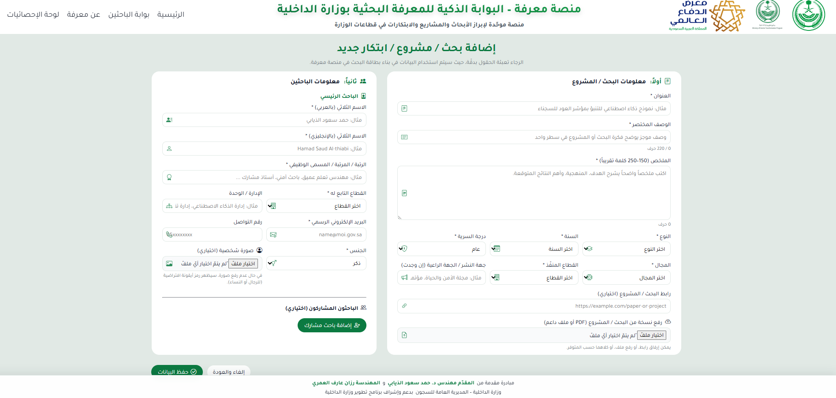
Project analysis slide 8
نموذج أولي تصوري لمنصة البوابة الذكية للمعرفة البحثية بوزارة الداخلية

Slide 21
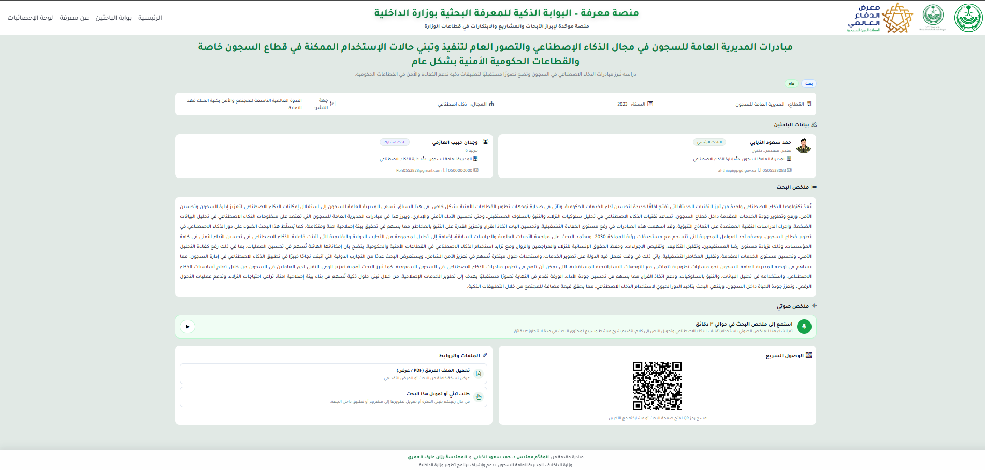
Project analysis slide 8
نموذج أولي تصوري لمنصة البوابة الذكية للمعرفة البحثية بوزارة الداخلية

Slide 22
Project analysis slide 6
التحديات والحلول
التحديات
تفاوت تنسيقات الأبحاث وصعوبة توحيد أسلوب إدخال البيانات والمرفقات.
غياب التكامل الإلكتروني بين القطاعات في مشاركة المعلومات البحثية.
تعدد جهات حفظ الأبحاث وعدم وجود قاعدة مركزية موحدة تربط بين القطاعات المختلفة.
الحلول
اعتماد نموذج إدخال موحد للأبحاث لضمان جودة البيانات ودقتها.
الربط والتكامل بين القطاعات عبر منظومة إلكترونية موحدة.
توحيد بيانات الأبحاث في منصة رقمية مركزية تسهّل الوصول والتحليل.

Slide 23
Project analysis slide 8
البوابة الذكية للمعرفة البحثية بوزارة الداخلية
المقترحات التطويرية لإضافة الذكاء الاصطناعي في المنصة
تلخيص الأبحاث تلقائيًا
المساعد الذكي للبحث عن الأبحاث
إضافة خاصية الملخص الذكي ضمن صفحة "تفاصيل البحث".
يقوم النظام بتحليل نص البحث تلقائيًا.
استخلاص ملخص موجز يقدّم فكرة عامة عن محتوى البحث.
الملخص متوفر باللغتين العربية والإنجليزية.
يساعد المستخدمين على فهم المحتوى بسرعة دون قراءة المستند الكامل.
يساهم في تحسين تجربة الاستخدام داخل المنصة.
إضافة مساعد ذكي تفاعلي (Chatbot) داخل المنصة.
يقوم بتحليل الكلمات المفتاحية والبحث في قاعدة البيانات.
يعرض نتائج الأبحاث المطابقة للعناوين أو الملخصات بشكل سريع ومنظم.
يهدف إلى تسهيل الوصول للأبحاث ورفع كفاءة البحث.

